Slide 1
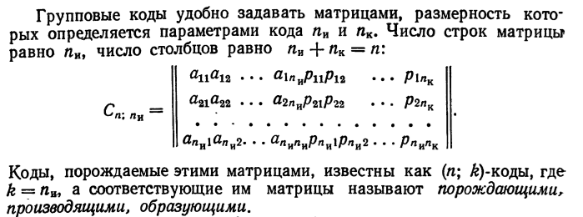
Теория кодирования, сжатия и восстановления информации. Линейные групповые коды.

Slide 2
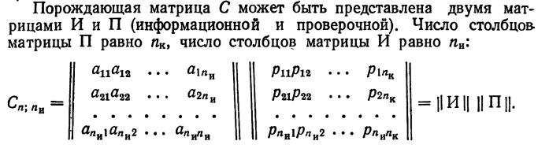
Теория кодирования, сжатия и восстановления информации. Линейные групповые коды.

Slide 3
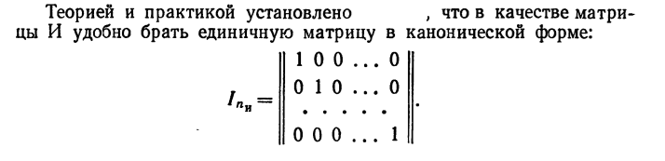

Slide 4
